Slide 1
Memorandum – skala kradzieży i dewastacji infrastruktury
liczba zdarzeń
liczba zdarzeń

Slide 2
Memorandum – skala kradzieży i dewastacji infrastruktury
Koszt odtworzenia
Koszt odtworzenia

Slide 3
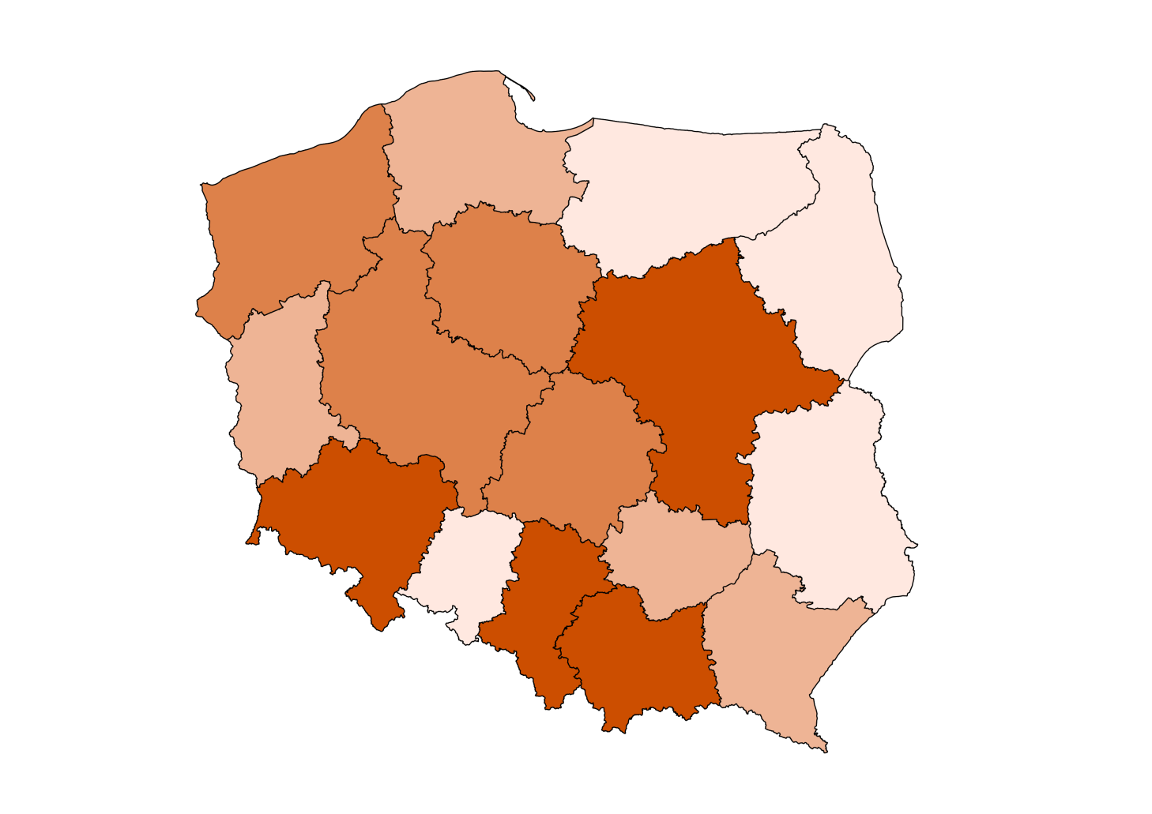
Skala zagrożeń – nasilenie liczby kradzieży i dewastacji infrastruktury w 2015 roku - wszystkie branże
ŚLĄSKIE | 1840
DOLNOŚLĄSKIE | 1574
MAZOWIECKIE | 1215
MAŁOPOLSKIE | 701
ZACHODNIOPOMORSKIE | 537
ŁÓDZKIE | 488
WIELKOPOLSKIE | 366
KUJAWSKO-POMORSKIE | 354
POMORSKIE | 309
ŚWIĘTOKRZYSKIE | 259
LUBUSKIE | 228
PODKARPACKIE | 225
OPOLSKIE | 222
PODLASKIE | 196
WARMIŃSKO-MAZURSKIE | 192
LUBELSKIE | 116
POLSKA | 8822
Największa liczba zdarzeń kradzieży i dewastacji infrastruktury
w 2015 roku wystąpiła w woj. śląskim, dolnośląskim i mazowieckim

Slide 4
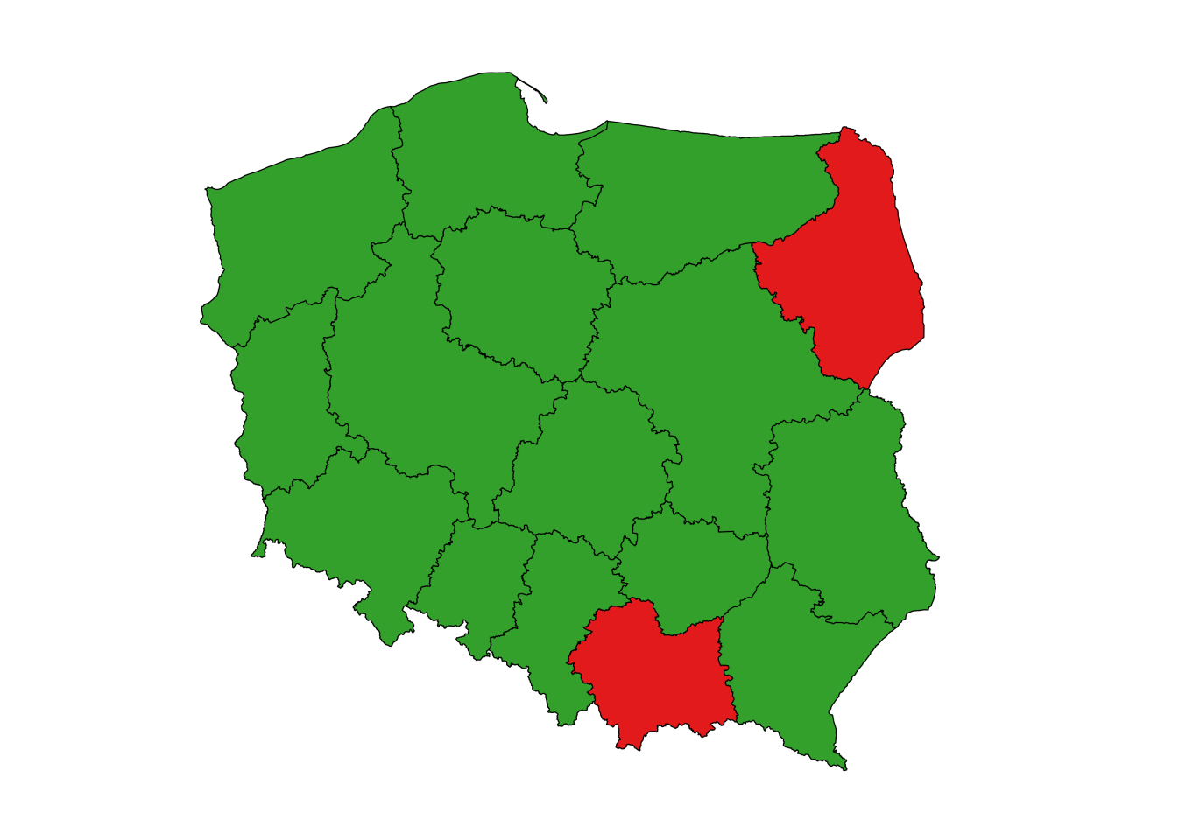
Liczba kradzieży i dewastacji – 2015 vs. 2014 Wszystkie branże
Województwo | 2014 | 2015 | trend
KUJAWSKO-POMORSKIE | 648 | 354 | -45%
LUBUSKIE | 414 | 228 | -45%
LUBELSKIE | 208 | 116 | -44%
ŁÓDZKIE | 826 | 488 | -41%
OPOLSKIE | 348 | 222 | -36%
DOLNOŚLĄSKIE | 2325 | 1574 | -32%
ZACHODNIOPOMORSKIE | 724 | 537 | -26%
WARMIŃSKO-MAZURSKIE | 257 | 192 | -25%
ŚLĄSKIE | 2205 | 1840 | -17%
POMORSKIE | 367 | 309 | -16%
PODKARPACKIE | 261 | 225 | -14%
ŚWIĘTOKRZYSKIE | 299 | 259 | -13%
WIELKOPOLSKIE | 417 | 366 | -12%
MAZOWIECKIE | 1341 | 1215 | -9%
MAŁOPOLSKIE | 676 | 701 | 4%
PODLASKIE | 126 | 196 | 56%
POLSKA | 11442 | 8822 | -23%
Pomimo 34% spadku liczby kradzieży i dewastacji infrastruktury telekomunikacyjnej
w skali wszystkich branż uzyskano również spadek na poziomie 23 %. Jest to kolejny
rok z utrzymującym się globalnym spadkiem ilości kradzieży infrastruktur.

Slide 5
Skutki społeczne kradzieży i dewastacji w 2015 roku
161 485 – klientów pozbawianych usług telekom.
22 801 – odbiorców pozbawionych energii elektrycznej
10 603 – opóźnionych pociągów
Rekomendacja
Należy kontynuować podejmowane działania w poszczególnych przedsiębiorstwach
we współpracy z policją co jak pokazują dane zwiększa bezpieczeństwo funkcjonowania
infrastruktury jak również zwiększa bezpieczeństwo użytkowników tej infrastruktury

